Slide 1
Grafico di una retta

Slide 2
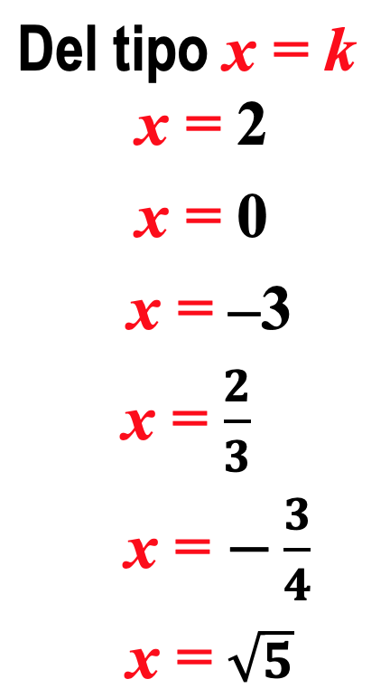
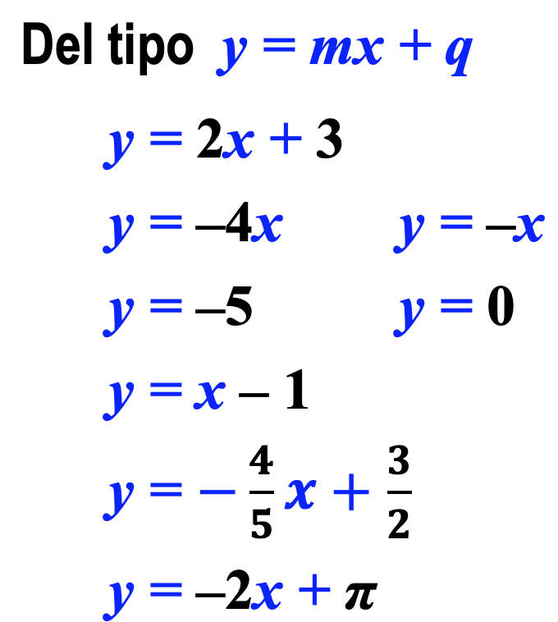
Equazioni che descrivono rette
L’equazione di una retta si scrive in una delle forme seguenti:
x = k oppure y = mx + q
Esempi di equazioni che descrivono rette

Slide 3
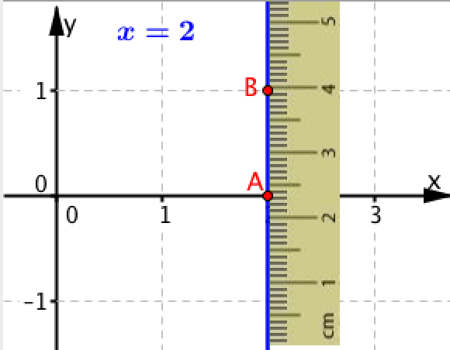
Tracciare il grafico a partire dall’equazione
Primo esempio
Per due punti passa una sola retta
Equazione
x = 2
Un punto P(x, y) percorre la retta solo se la sua ascissa x vale 2
A e B sono due punti che hanno ascissa 2

Slide 4
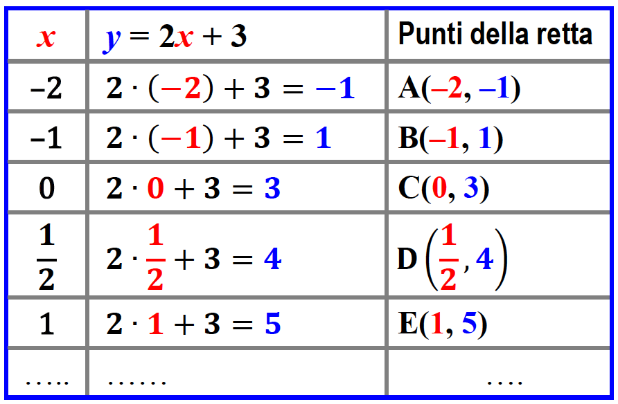
Significato dell’equazione di una retta
Secondo esempio
La retta r ha equazione y = 2x + 3
Le variabili x e y permettono di ottenere le coordinate di tutti i punti che compongono una retta.
Posso trovare tanti punti della retta
Ma ricorda: bastano due punti per disegnare una retta.

Slide 5
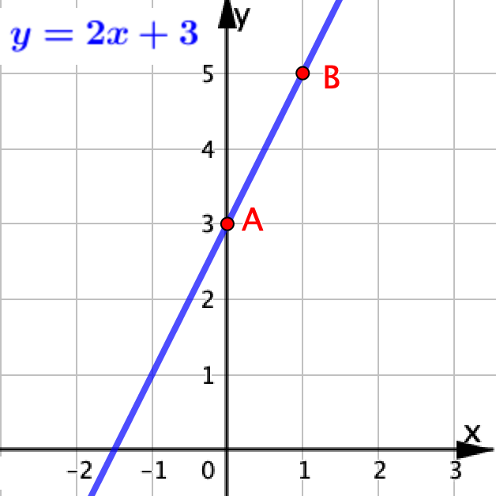
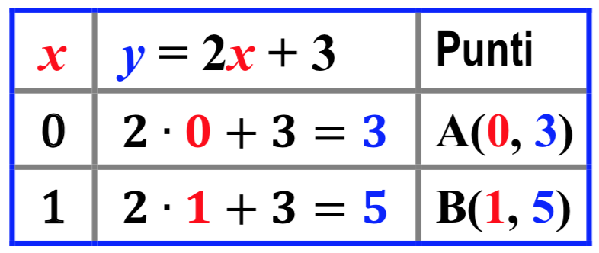
Un procedimento per tracciare il grafico di una retta a partire da un’equazione del tipo y = mx + q
Con l’aiuto di una tabella determino due punti A e B con le coordinate legate dall’equazione.
Indico i punti A e B sul piano cartesiano.
Con l’aiuto di un righello disegno la retta che passa per A e per B.
Esempio
Grafico
Equazione
Tabella
y = 2x + 3

Slide 6
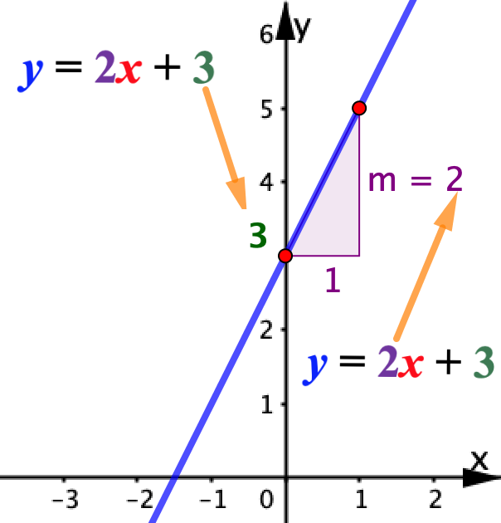
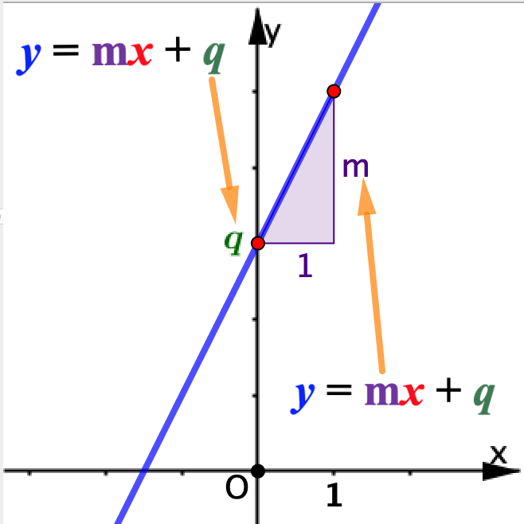
Significato grafico delle lettere m e q in un’equazione del tipo y = mx + q

